Slide 1

CHÀO MỪNG CÁC EM
ĐẾN VỚI TIẾT HỌC
HÔM NAY!

Slide 2

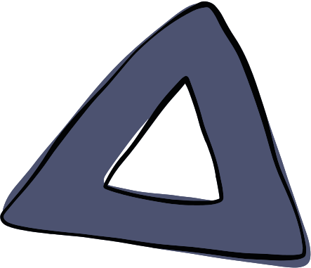
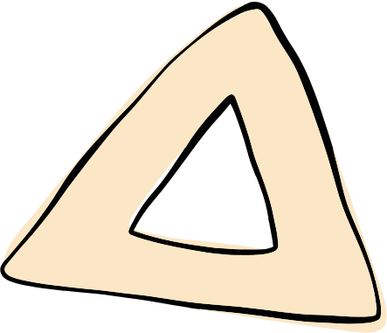


BÀI TẬP
CUỐI CHƯƠNG IX

Slide 3


KHỞI ĐỘNG
THUYẾT TRÌNH:
Đại diện các nhóm trình bày tổng kết nội dung chương dưới dạng sơ đồ tư duy đã chuẩn bị ở nhà.

Slide 4
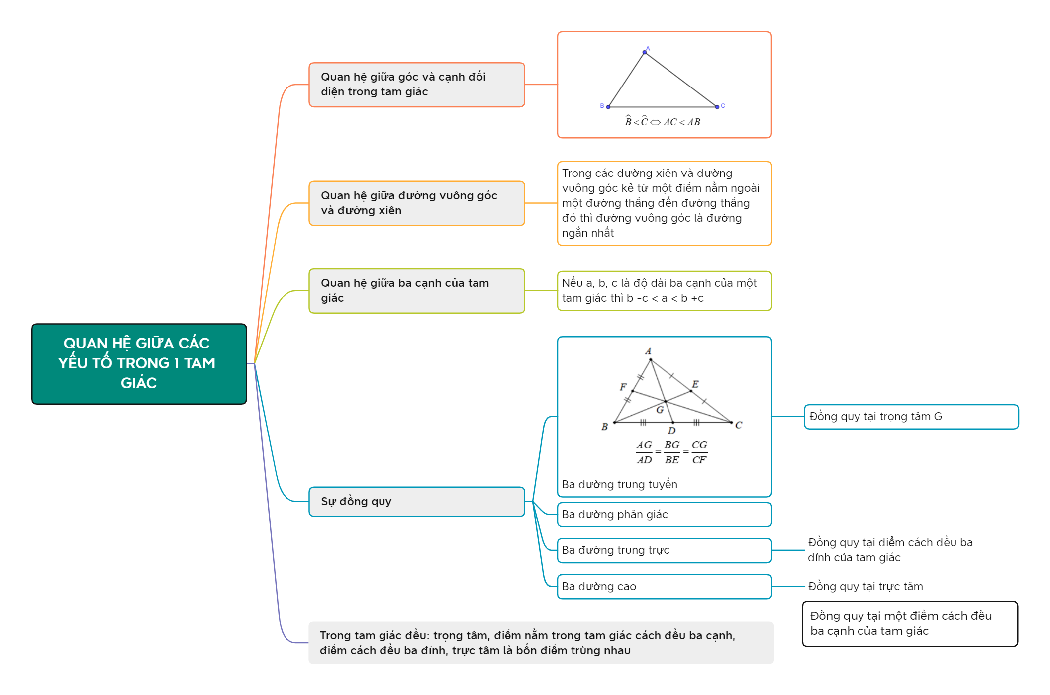

Slide 5
LUYỆN TẬP

Slide 6

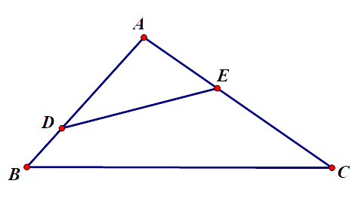
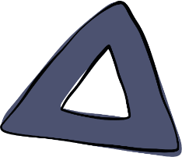
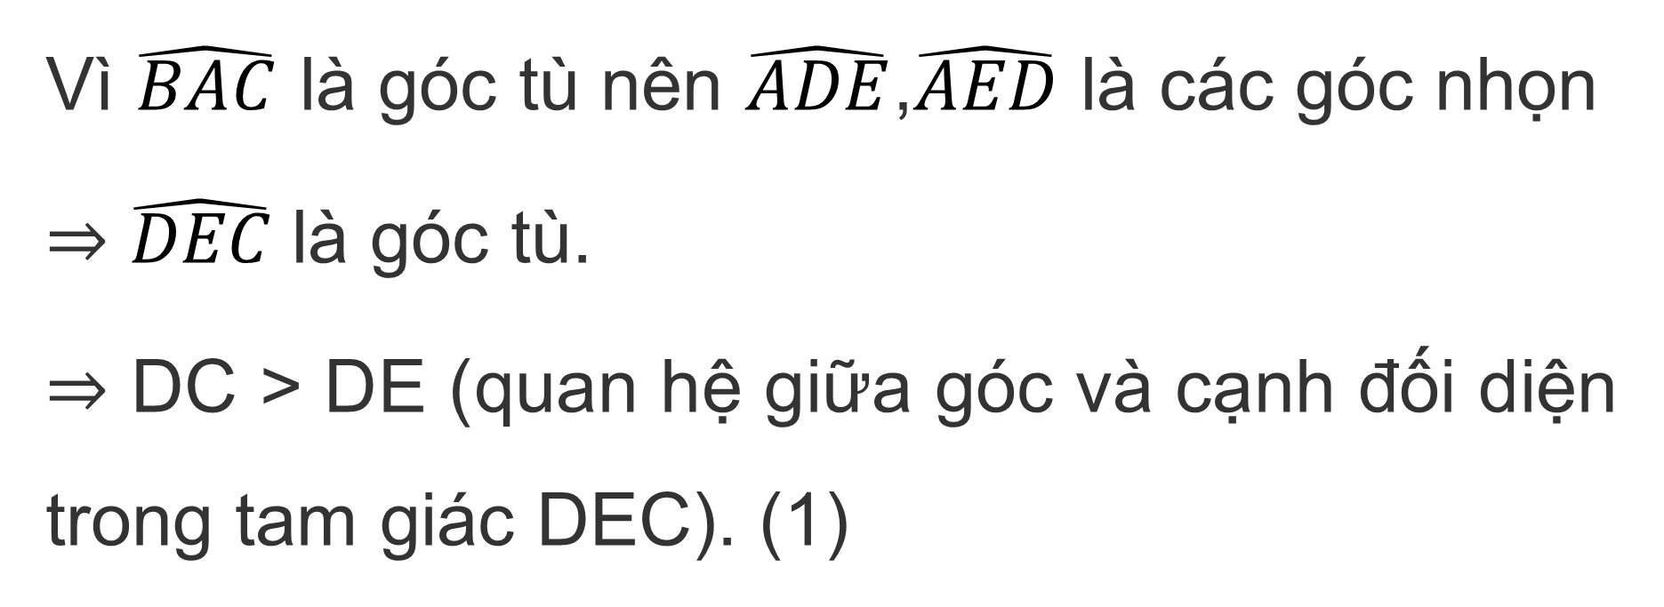
Bài 9.36 (SGK – tr84)
Cho tam giác ABC có $\hat{BAC}$ là góc tù.
Lấy điểm D nằm giữa A và B, lấy điểm E nằm giữa A và C (H.9.51). Chứng minh DE < BC.
Giải
Vì $\hat{BAC}$ là góc tù nên $\hat{ADE}$,$\hat{AED}$ là các góc nhọn
⇒ $\hat{DEC}$là góc tù.
⇒ DC > DE (quan hệ giữa góc và cạnh đối diện trong tam giác DEC). (1)
(H.9.51)

Slide 7

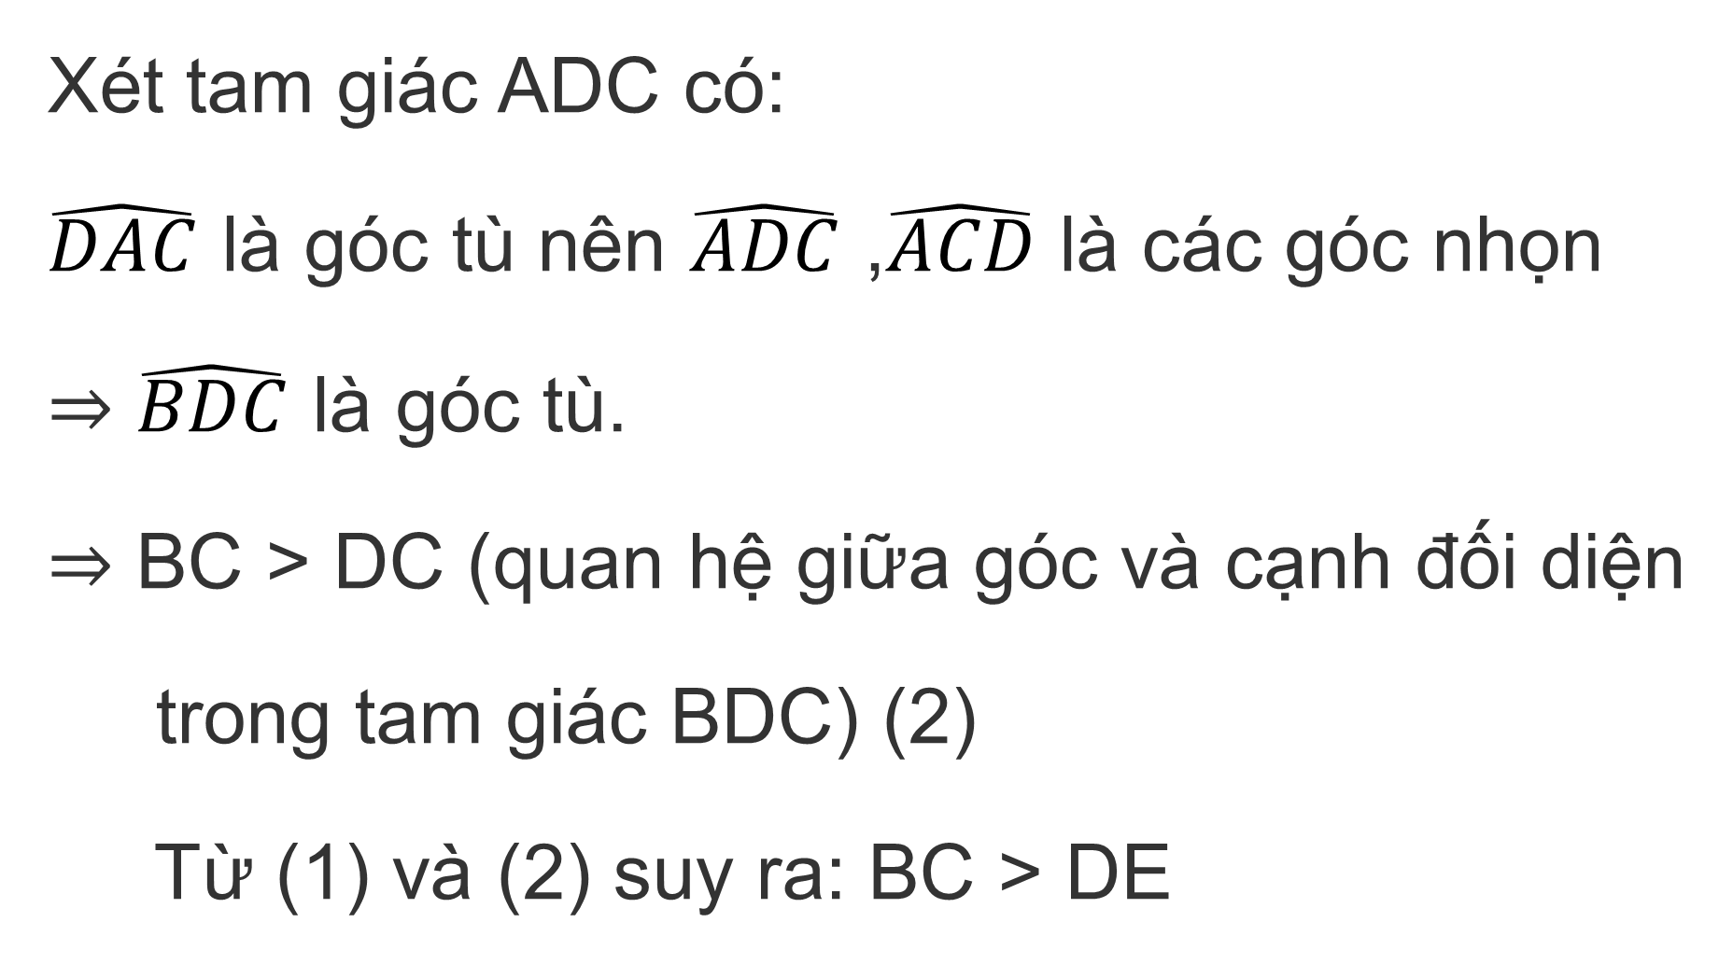
Giải
Xét tam giác ADC có:
$\hat{DAC}$ là góc tù nên $\hat{ADC}$ ,$\hat{ACD}$ là các góc nhọn
⇒ $\hat{BDC}$ là góc tù.
⇒ BC > DC (quan hệ giữa góc và cạnh đối diện
trong tam giác BDC) (2)
Từ (1) và (2) suy ra: BC > DE

Slide 8
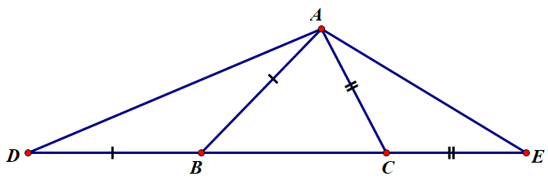

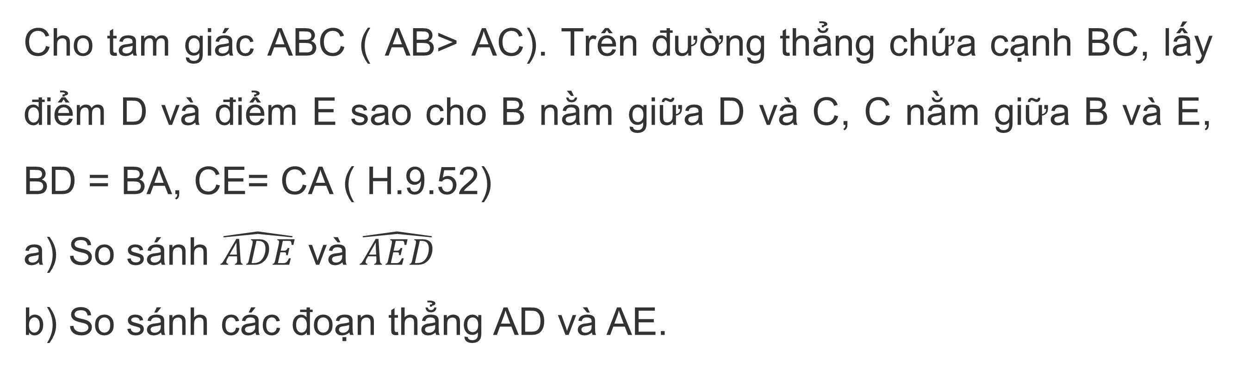
Bài 9.37 (SGK – tr84)
Cho tam giác ABC ( AB> AC). Trên đường thẳng chứa cạnh BC, lấy điểm D và điểm E sao cho B nằm giữa D và C, C nằm giữa B và E, BD = BA, CE= CA ( H.9.52)
a) So sánh $\hat{ADE}$ và $\hat{AED}$
b) So sánh các đoạn thẳng AD và AE.

Slide 9
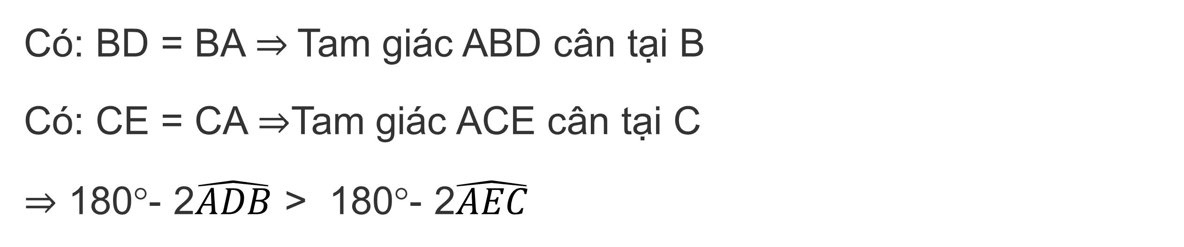
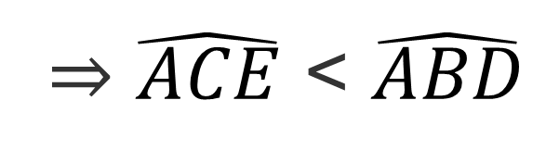
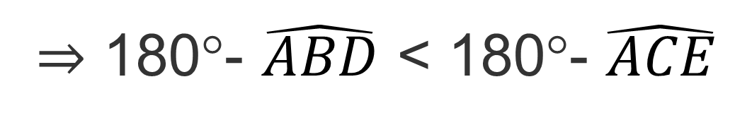
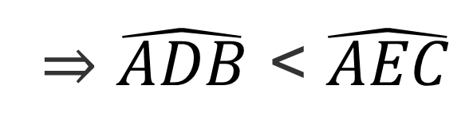
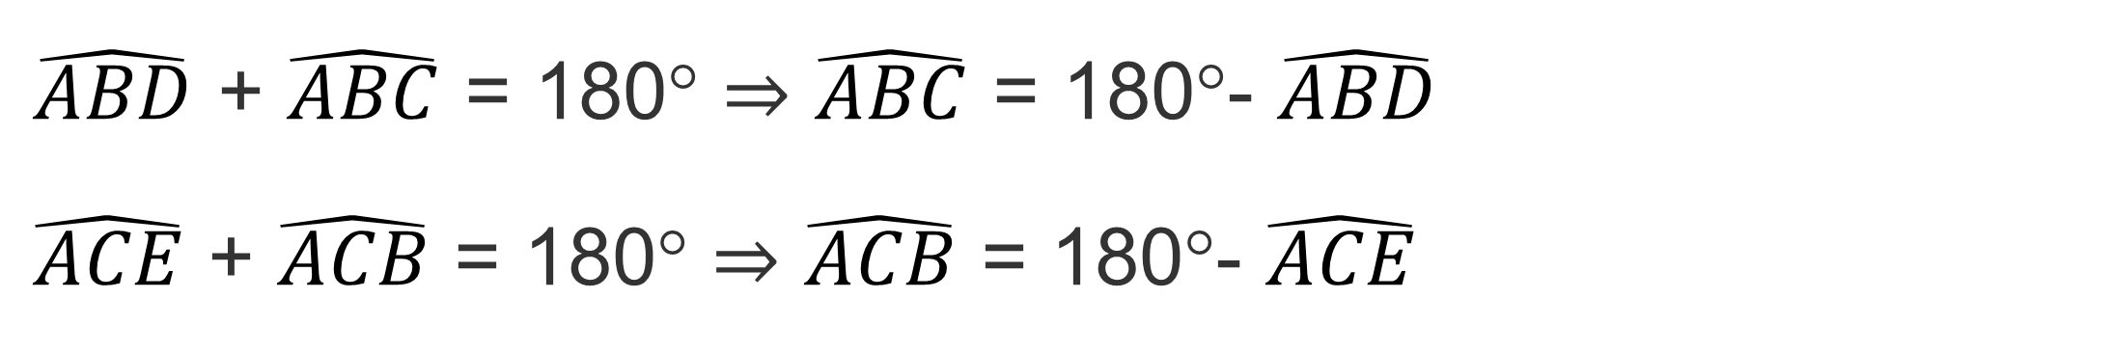
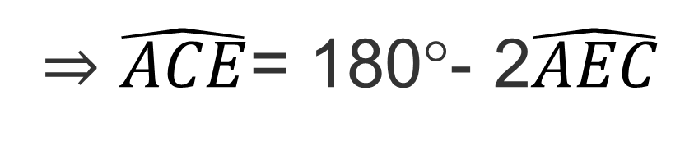


Giải
Xét $∆$ABC có: AB > AC
$⇒$ $\hat{ABC}$ < $\hat{ACB}$ (quan hệ giữa góc và cạnh đối diện trong tam giác ABC)
⇒ 180°- $\hat{ABD}$ < 180°- $\hat{ACE}$
$\hat{ABD}$ + $\hat{ABC}$ = 180° ⇒ $\hat{ABC}$ = 180°- $\hat{ABD}$
$\hat{ACE}$ + $\hat{ACB}$ = 180° ⇒ $\hat{ACB}$ = 180°- $\hat{ACE}$
⇒ $\hat{ACE}$ < $\hat{ABD}$
Có: BD = BA $⇒$Tam giác ABD cân tại B
Có: CE = CA $⇒$Tam giác ACE cân tại C
⇒ 180°- 2$\hat{ADB}$ > 180°- 2$\hat{AEC}$
⇒ $\hat{ABD}$= 180°- 2$\hat{ADB}$
⇒ $\hat{ACE}$= 180°- 2$\hat{AEC}$
⇒ $\hat{ADB}$ < $\hat{AEC}$

Slide 10


Giải
b) Xét tam giác ADE ta có :
$\hat{ADB}$ < $\hat{AEC}$ (cmt)
⇒ AD > AE (quan hệ giữa góc và cạnh đối diện trongg tam giác)

Slide 11
VẬN DỤNG

Slide 12
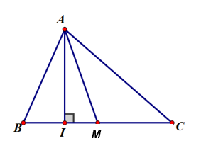
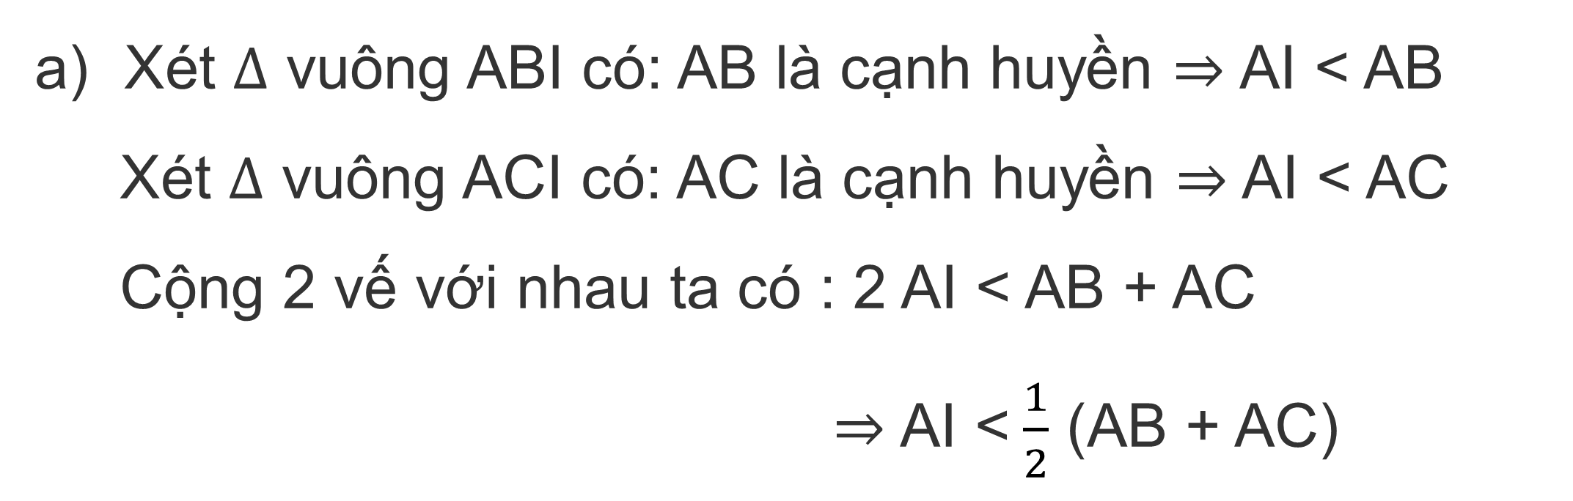
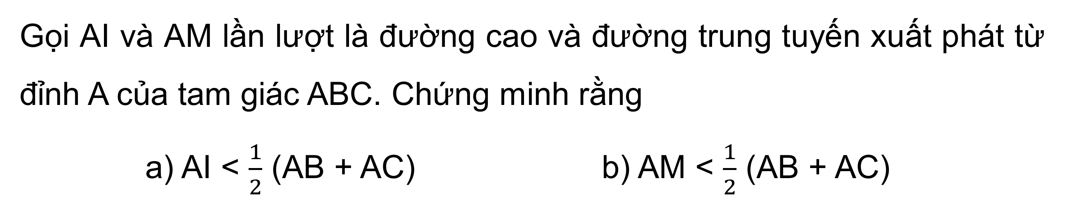
Bài 9.38 (SGK – tr84)
Gọi AI và AM lần lượt là đường cao và đường trung tuyến xuất phát từ đỉnh A của tam giác ABC. Chứng minh rằng
a) AI < $\frac{1}{2}$ (AB + AC) b) AM < $\frac{1}{2}$ (AB + AC)
Giải
Xét $∆$ vuông ABI có: AB là cạnh huyền ⇒ AI < AB
Xét $∆$ vuông ACI có: AC là cạnh huyền ⇒ AI < AC
Cộng 2 vế với nhau ta có : 2 AI < AB + AC
⇒ AI <$\frac{1}{2}$ (AB + AC)

Slide 13
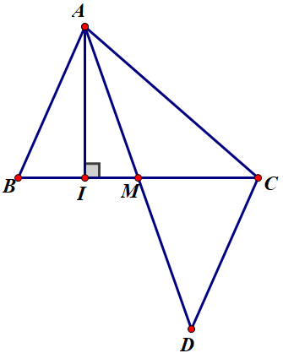

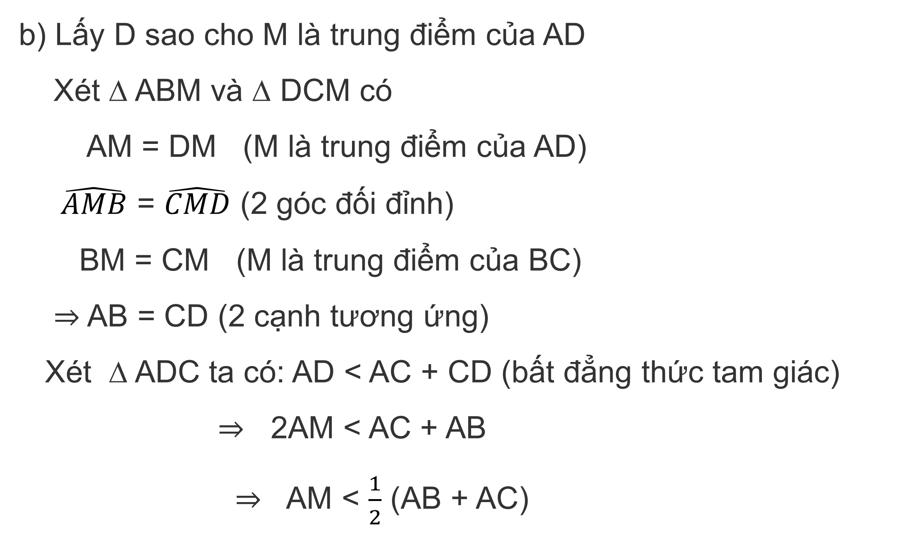
Giải
b) Lấy D sao cho M là trung điểm của AD
Xét ∆ ABM và ∆ DCM có
AM = DM (M là trung điểm của AD)
$\hat{AMB}$ = $\hat{CMD}$ (2 góc đối đỉnh)
BM = CM (M là trung điểm của BC)
⇒ AB = CD (2 cạnh tương ứng)
Xét ∆ ADC ta có: AD < AC + CD (bất đẳng thức tam giác)
⇒ 2AM < AC + AB
⇒ AM < $\frac{1}{2}$ (AB + AC)
⇒ ∆ABM = ∆DCM (c.g.c)

Slide 14

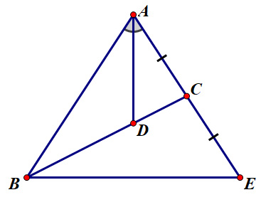

Bài 9.39 (SGK – tr84)
Cho tam giác ABC có đường phân giác AD, D nằm trên BC sao cho BD= 2 DC. Trên đường thẳng AC, lấy điểm E sao cho C là trung điểm của AE (H.9.53). Chứng minh rằng tam giác ABE cân tại A
Gợi ý. D là trọng tâm của tam gíac ABE, tam giác này có đường phân giác AD đồng thời là trung tuyến.

Slide 15
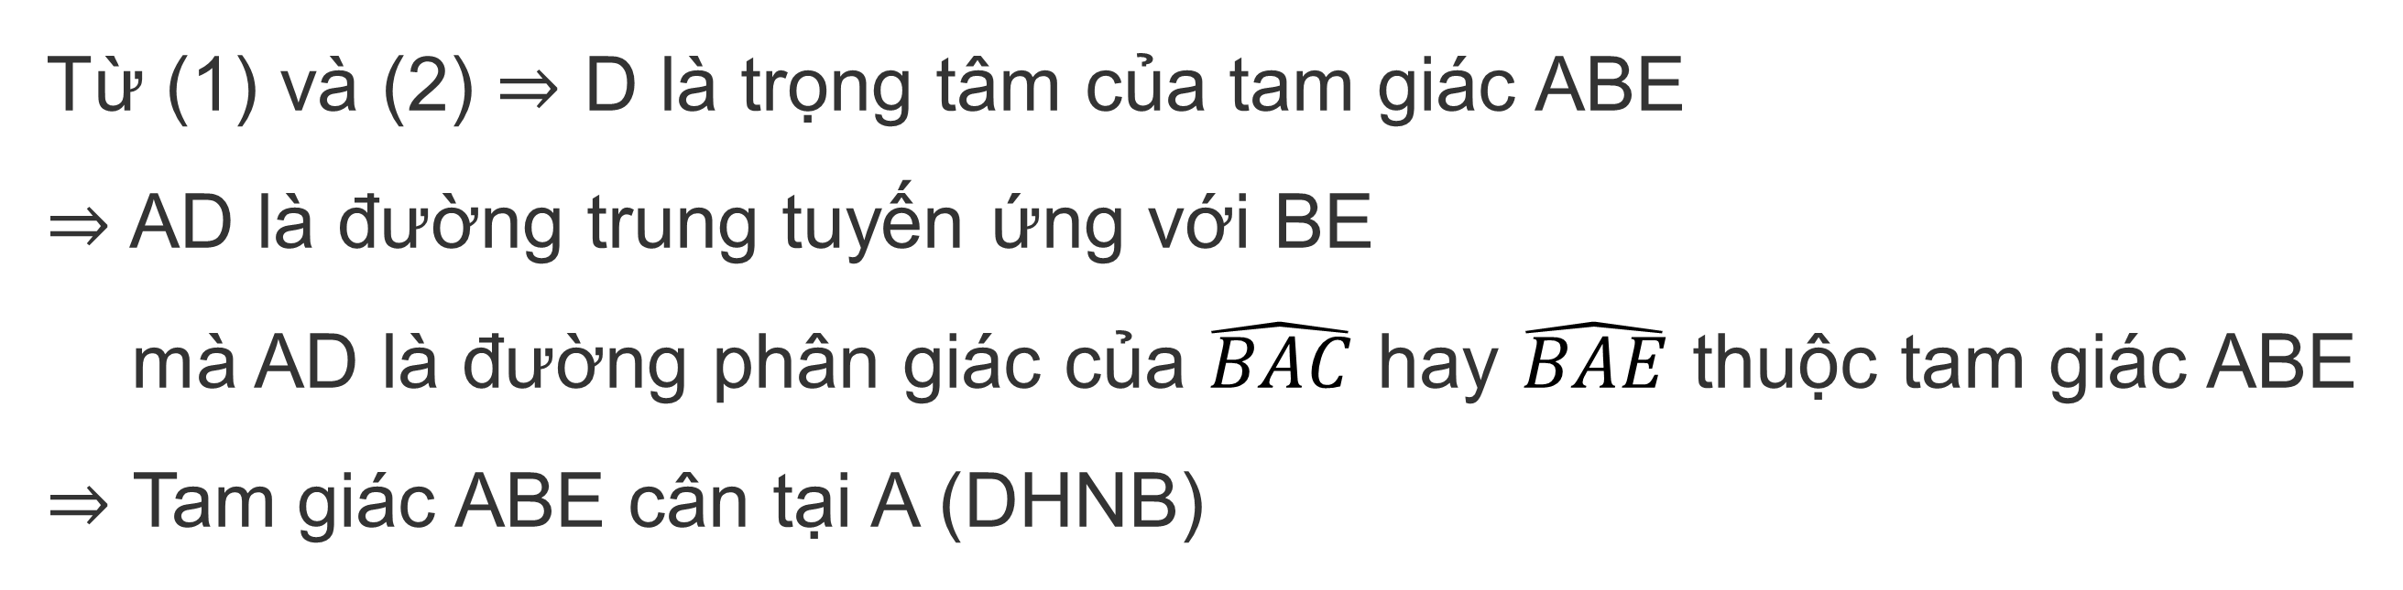
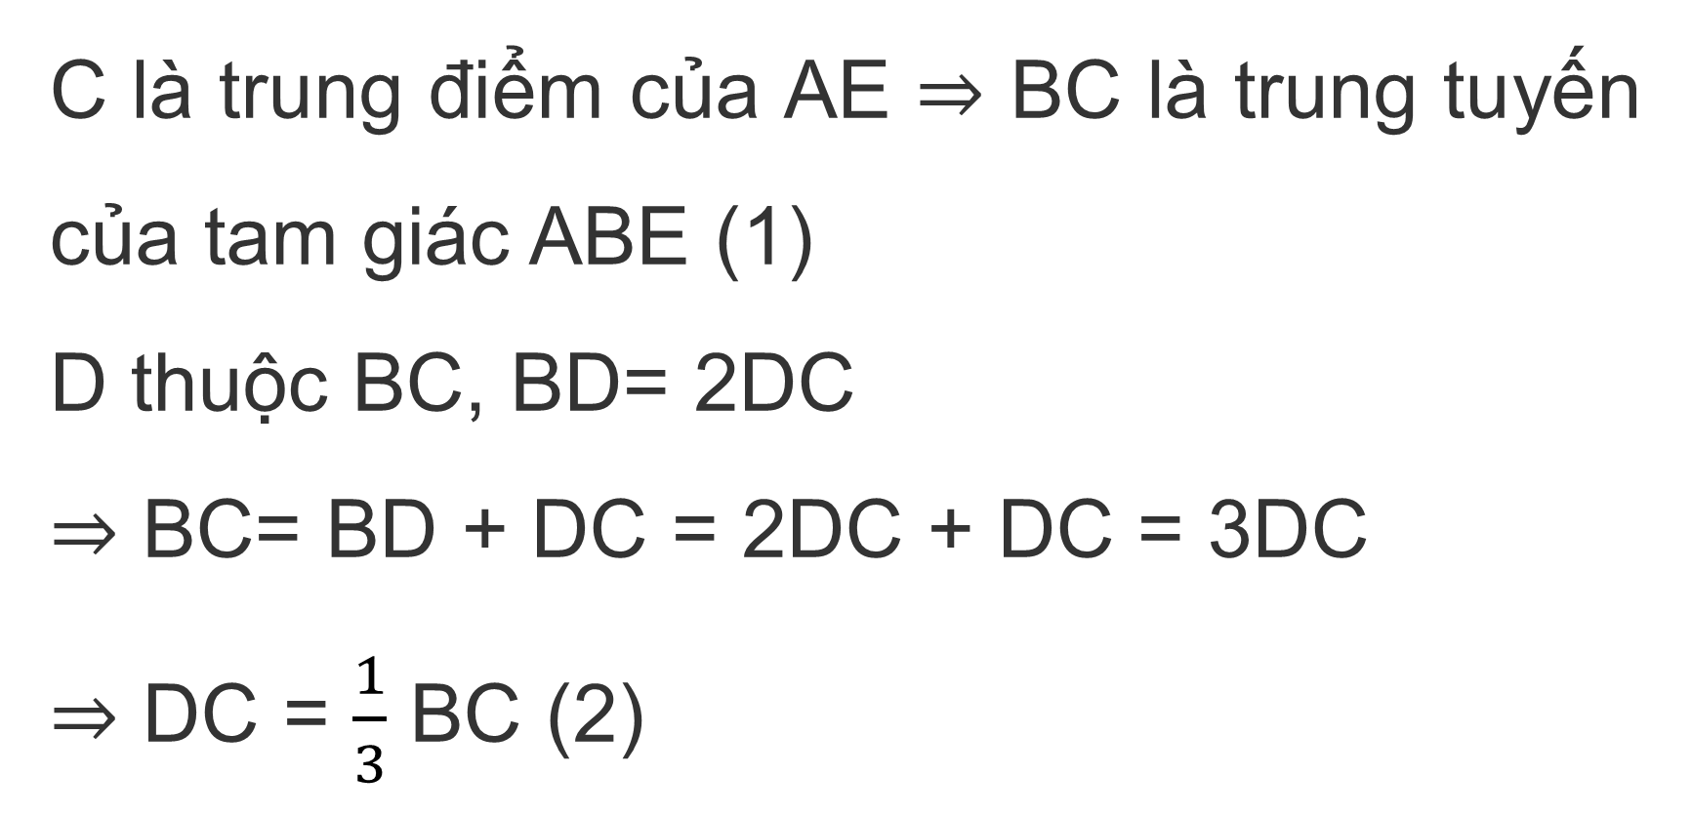
Giải
C là trung điểm của AE ⇒ BC là trung tuyến của tam giác ABE (1)
D thuộc BC, BD= 2DC
⇒ BC= BD + DC = 2DC + DC = 3DC
⇒ DC = $\frac{1}{3}$ BC (2)
Từ (1) và (2) ⇒ D là trọng tâm của tam giác ABE
⇒ AD là đường trung tuyến ứng với BE
mà AD là đường phân giác của $\hat{BAC}$ hay $\hat{BAE}$ thuộc tam giác ABE
⇒ Tam giác ABE cân tại A (DHNB)

Slide 16

BÀI TẬP TRẮC NGHIỆM
Câu 1: Em hãy chọn câu đúng nhất
A. Ba tia phân giác của tam giác cùng đi qua một điểm, điểm đó gọi là trọng tâm của tam giác
B. Giao điểm ba đường phân giác của tam giác cách đều ba cạnh của tam giác
C. Trong một tam giác, đường trung tuyến xuất phát từ một đỉnh đồng thời là đường phân giác ứng với cạnh đáy
D. Giao điểm ba đường phân giác của tam giác là tâm đường tròn ngoại tiếp tam giác đó

Slide 17
BÀI TẬP TRẮC NGHIỆM
Câu 2: Cho tam giác ABC có hai đường phân giác CD và BE cắt nhau tại I. Khi đó
A. AI là trung tuyến vẽ từ A
B. AI là đường cao kẻ từ A
C. AI là trung trực cạnh BC
D. AI là phân giác góc A

Slide 18
BÀI TẬP TRẮC NGHIỆM
Câu 3: Cho ΔABC cân tại A, trung tuyến AM. Gọi D là một điểm nằm giữa A và M. Khi đó ΔBDC là tam giác gì?
A. Tam giác cân
B. Tam giác đều
C. Tam giác vuông
D. Tam giác vuông cân

Slide 19
BÀI TẬP TRẮC NGHIỆM
Câu 4: Gọi O là giao điểm của ba đường trung trực trong ΔABC. Khi đó O là:
A. Điểm cách đều ba cạnh của ΔABC
B. Điểm cách đều ba đỉnh của ΔABC
C. Tâm đường tròn ngoại tiếp ΔABC
D. Đáp án B và C đúng

Slide 20
BÀI TẬP TRẮC NGHIỆM
Câu 5: Nếu một tam giác có một đường trung tuyến đồng thời là đường trung trực thì tam giác đó là tam giác gì?
A. Tam giác vuông
B. Tam giác cân
C. Tam giác đều
D. Tam giác vuông cân

Slide 21
BÀI TẬP TRẮC NGHIỆM
Câu 6. Cho ΔABC có AC > AB. Trên cạnh AC lấy điểm E sao cho CE = AB. Các đường trung trực của BE và AC cắt nhau tại O. Chọn câu đúng
A. ΔABO = ΔCOE
B. ΔBOA = ΔCOE
C. ΔAOB = ΔCOE
D. ΔABO = ΔEOC

Slide 22
BÀI TẬP TRẮC NGHIỆM
Câu 7. Cho ΔABC, hai đường cao AM và BN cắt nhau tại H. Em hãy chọn phát biểu đúng:
A. H là trọng tâm của ΔABC
B. H là tâm đường tròn nội tiếp ΔABC
C. CH là đường cao của ΔABC
D. CH là đường trung trực của ΔABC

Slide 23
BÀI TẬP TRẮC NGHIỆM
Câu 8. Cho ΔABC cân tại A có AM là đường trung tuyến khi đó
A. AM ⊥ BC
B. AM là đường trung trực của BC
C. AM là đường phân giác của góc BAC
D. Cả A, B, C đều đúng

Slide 24
HƯỚNG DẪN VỀ NHÀ
* Ghi nhớ
kiến thức trong bài.
* Hoàn thành các bài tập trong SBT.
* Chuẩn bị trước
Bài mới.

Slide 25


HẸN GẶP LẠI CÁC EM
Ở TIẾT HỌC SAU!

